Slide 1

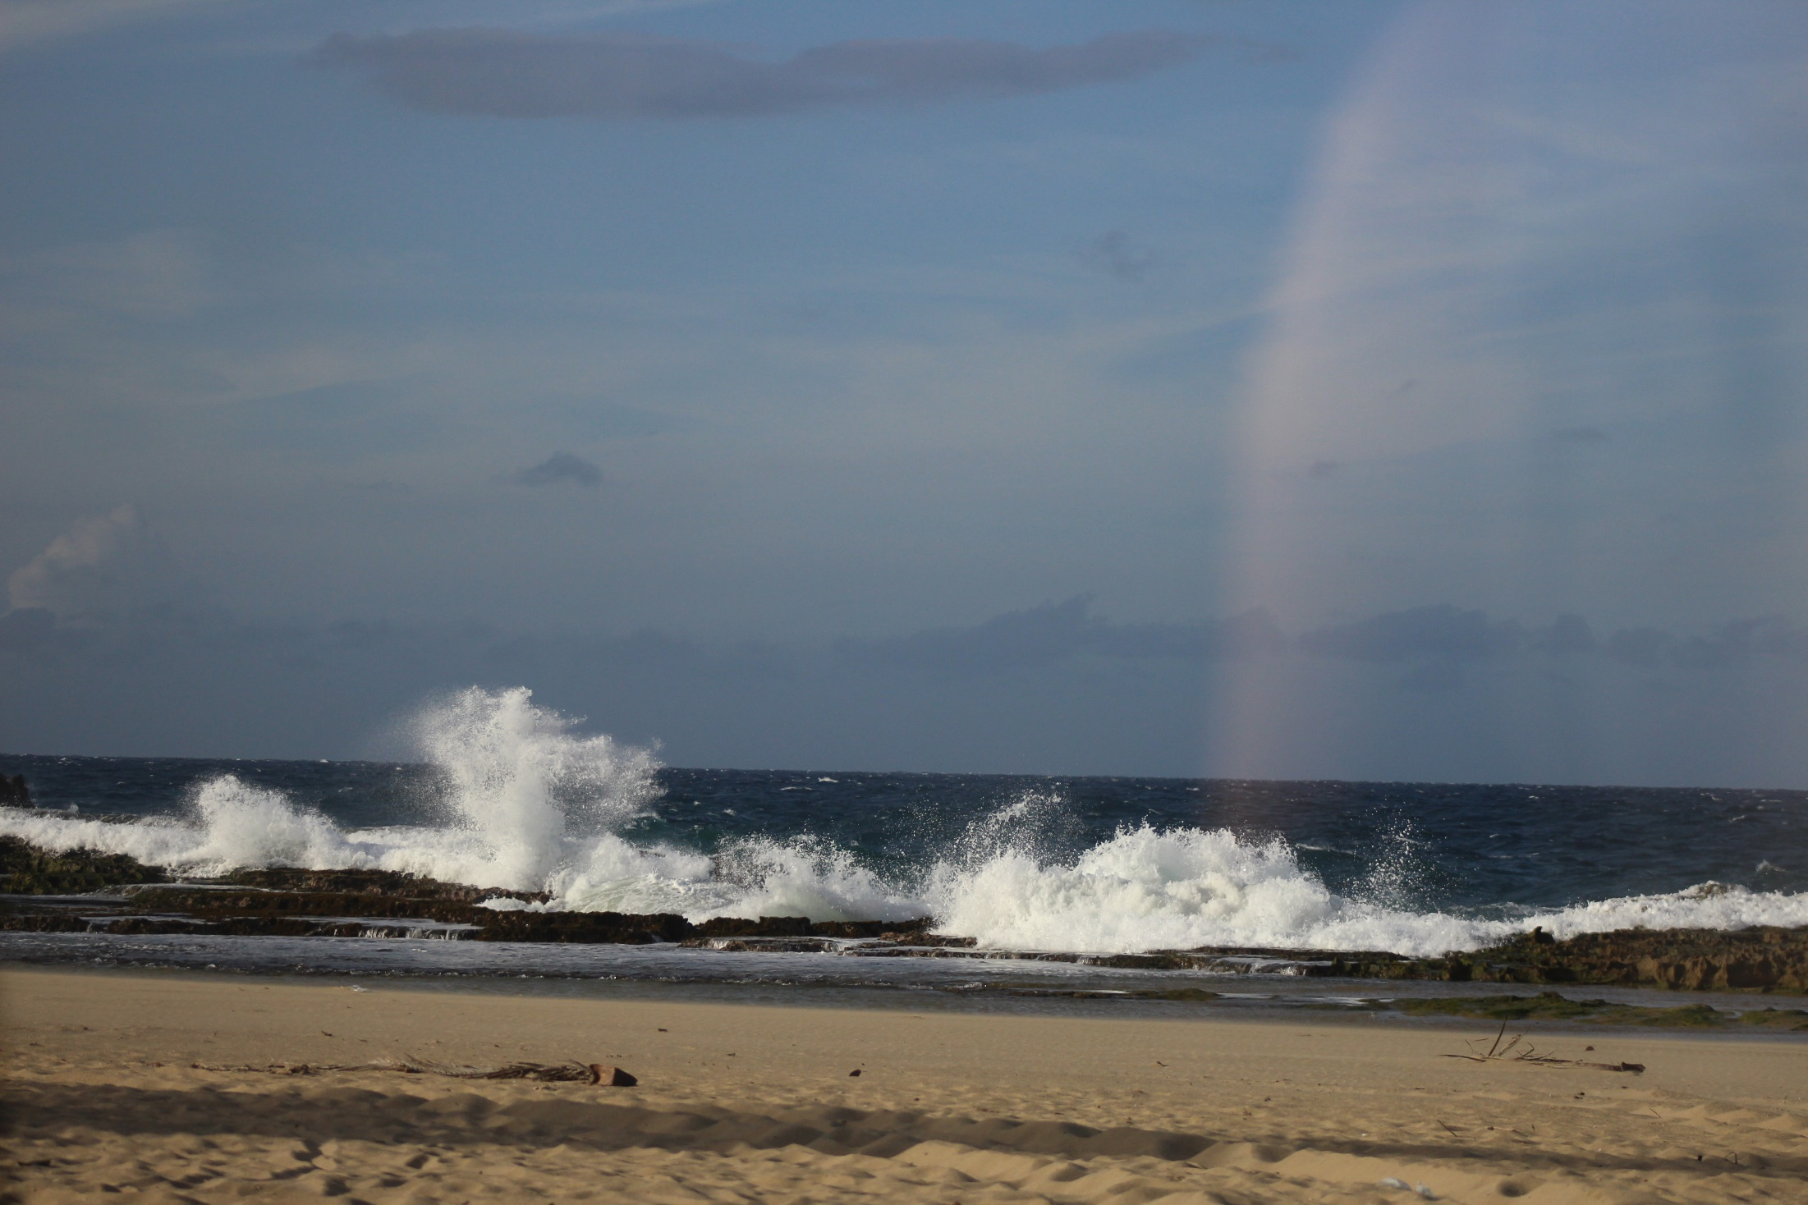

Invierno 2015-2016/Tema: El Refugio en la tormenta: Salmos acerca del cuidado de Dios
Sesión 3: El refugio del perdón de Dios
27 de diciembre de 2015
(Salmos 32:1-7)
Iglesia Bíblica Bautista de Aguadilla
Estudios Bíblicos Lifeway ®

Slide 2
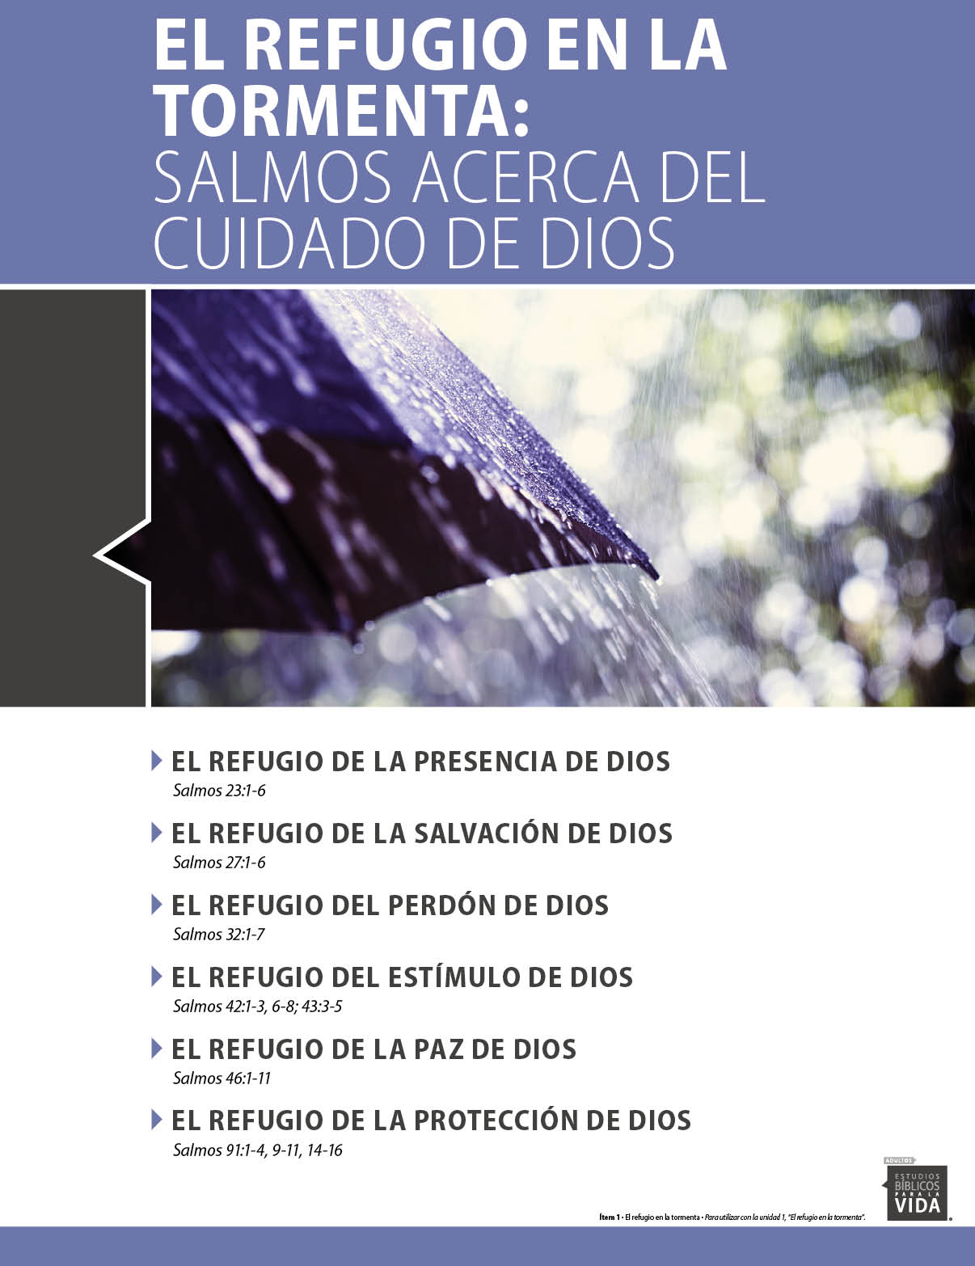
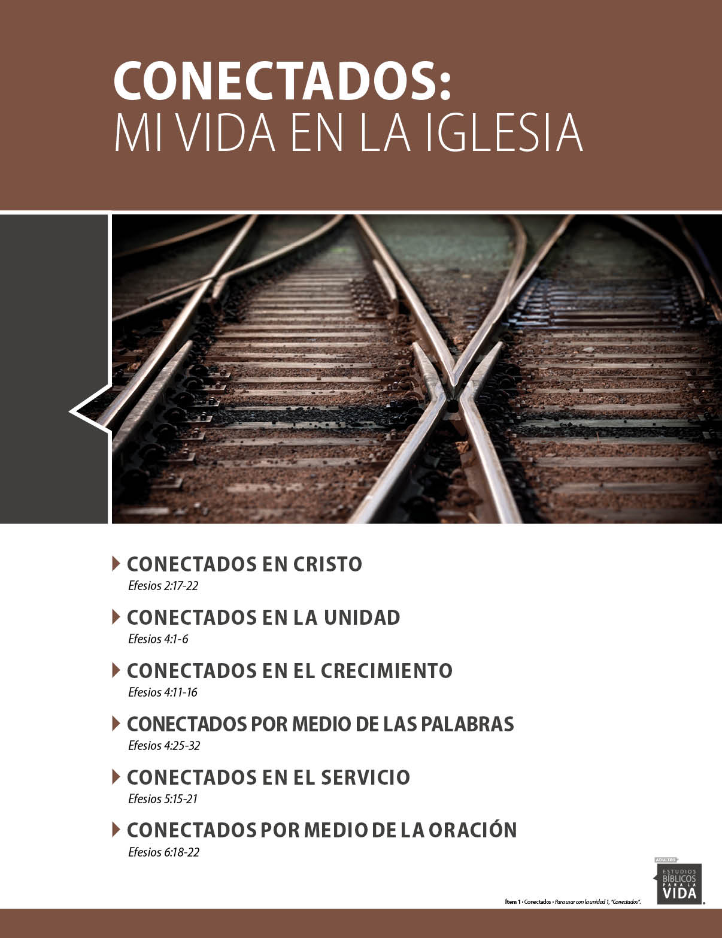

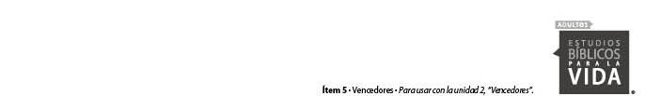

Slide 3

El asunto
El perdón de Dios produce restauración y gozo.

Slide 4
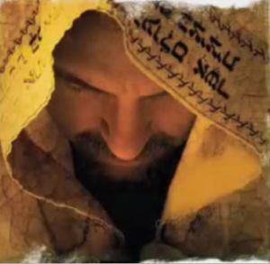
Contexto
Aunque Dios llamó a David “varón conforme a mi corazón” (Hechos 13:22), David pecó en su amorío con Betsabé, y volvió a pecar al tratar de cubrir su acción ilícita.

Slide 5
Contexto
En el Salmo 51, David derrama su corazón arrepentido por su pecado y pide el perdón de Dios.
En el Salmo 32, David se regocija por el perdón que ha recibido.

Slide 6

Pasaje bíblico
Salmo 32:1-7

Slide 7
Salmo 32:1-7
“Bienaventurado aquel cuya transgresión ha sido perdonada, y cubierto su pecado. Bienaventurado el hombre a quien Jehová no culpa de iniquidad, Y en cuyo espíritu no hay engaño. Mientras callé, se envejecieron mis huesos En mi gemir todo el día. Porque de día y de noche se agravó sobre mí tu mano; Se volvió mi verdor en sequedades de verano...”

Slide 8
Salmo 32:1-7
“…Mi pecado te declaré, y no encubrí mi iniquidad. Dije: Confesaré mis transgresiones a Jehová; Y tú perdonaste la maldad de mi pecado. Por esto orará a ti todo santo en el tiempo en que puedas ser hallado; Ciertamente en la inundación de muchas aguas no llegarán éstas a él. Tú eres mi refugio; me guardarás de la angustia; Con cánticos de liberación me rodearás.”

Slide 9
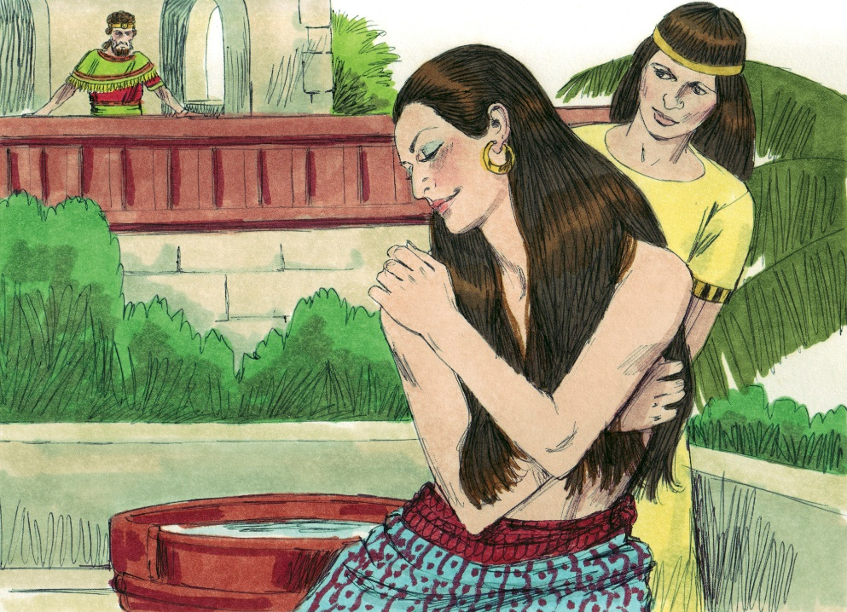
Contexto (2 Samuel 11-12)
David deseó la mujer de su prójimo.

Slide 10
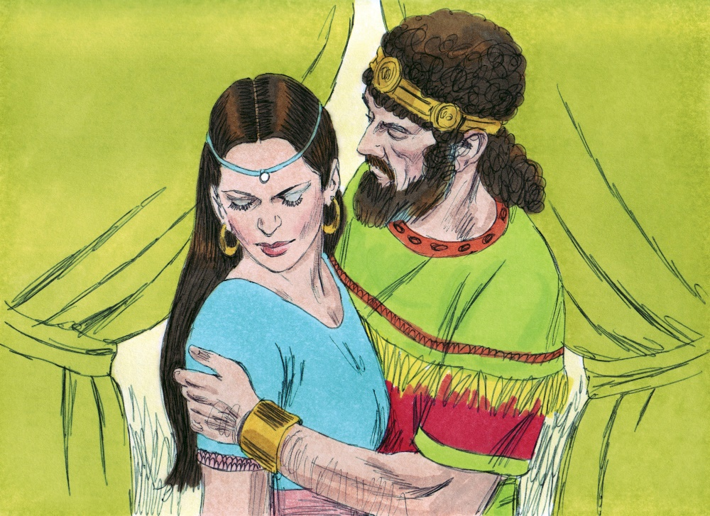
Contexto (2 Samuel 11-12)
David cometió adulterio.

Slide 11
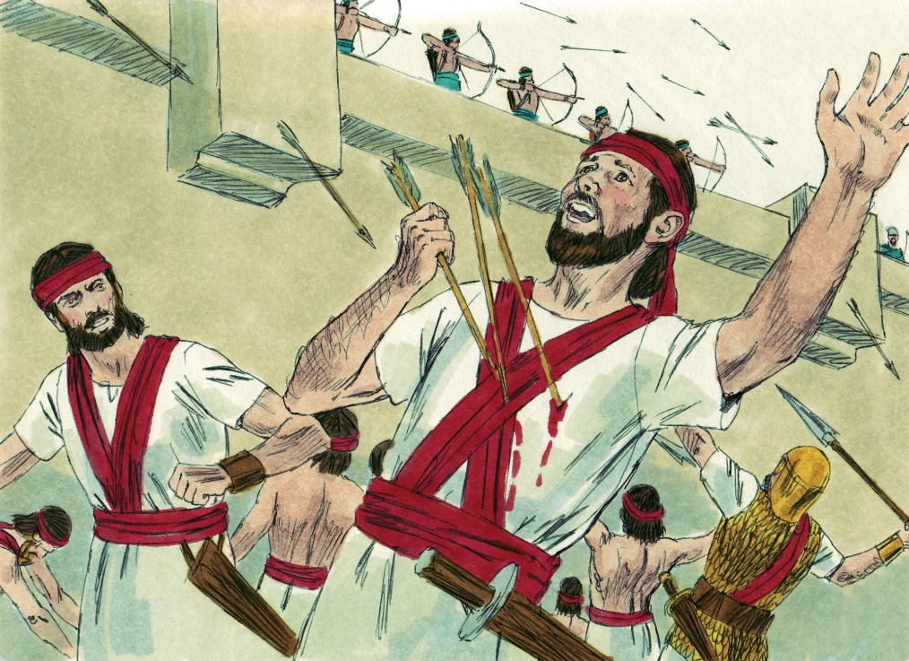
Contexto (2 Samuel 11-12)
David mandó matar al esposo.

Slide 12
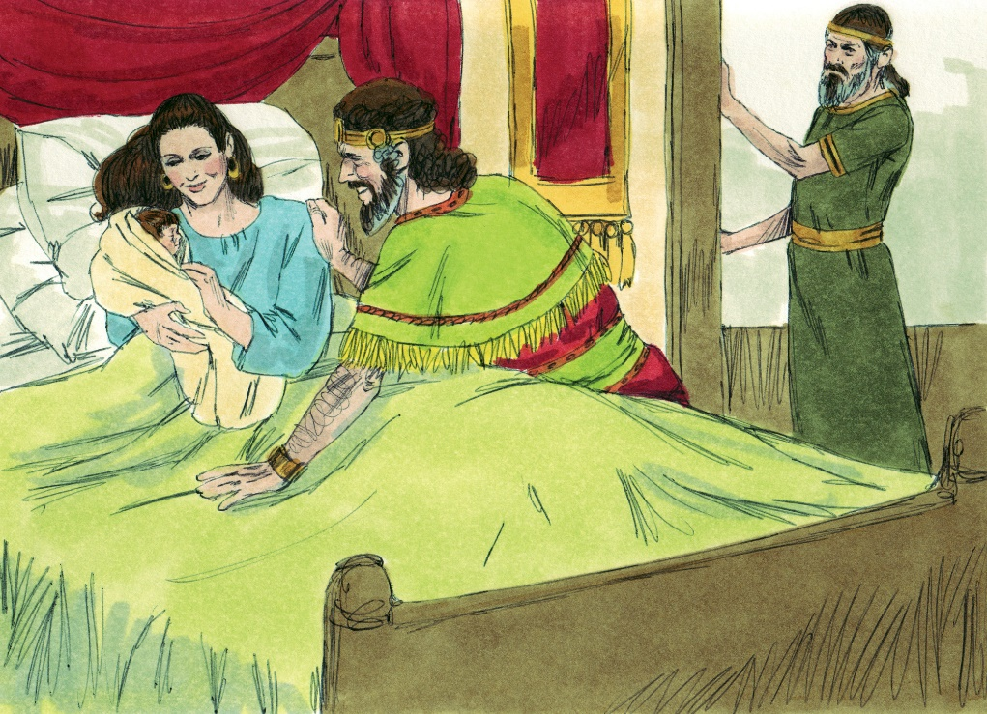
Contexto (2 Samuel 11-12)
David escondió todo el asunto al menos un año.

Slide 13
Salmo 32:1-7
Mientras David rehusó confesar sus pecados sufrió.
David recibió perdón solo cuando hubo confesado sus pecados ante Dios.
El lamento de David fue entonces reemplazado por “cantos de liberación”.

Slide 14

Aplicación para mi vida
Cargamos un terrible peso cuando cometemos un error o herimos a otra persona.
Si esa persona se niega a perdonarnos, sentimos que tiene como un cierto poder sobre nosotros.
La falta de perdón puede ser un arma que se use en nuestra contra y nunca sabemos cuándo la persona nos disparará uno de nuestros errores del pasado.

Slide 15
Aplicación para mi vida
Dios nunca actúa de esa forma.
El Salmo 32 revela cuán perdonador es Dios y luego, cuán liberador puede ser vivir al abrigo de Su perdón.

Slide 16

Recursos
  Carro, Daniel et al. Comentario Bı́blico Mundo Hispano: Salmos. 1. ed. El Paso, TX: Editorial Mundo Hispano, 1993. Print.
  Floyd, Ronie. y David Francis, eds. Estudios Bíblicos para la Vida para Adultos, Invierno 2015-16, Vol. 2, Núm. 2. Nashville, TN: Lifeway Church Resources, 2015. 48-59.
  Jamieson, Roberto, A. R. Fausset, and David Brown. Comentario Exegético Y Explicativo de La Biblia - Tomo 1: El Antiguo Testamento. El Paso, TX: Casa Bautista de Publicaciones, 2003. Print.
  MacDonald, William. Comentario Bíblico de William MacDonald: Antiguo Testamento Y Nuevo Testamento. Viladecavalls (Barcelona), España: Editorial CLIE, 2004. Print.
  Williams, Gary. Estudios Bı́blicos ELA: Alabanza Y Clamor a Dios (Salmos). Puebla, Pue., México: Ediciones Las Américas, A. C., 1995. Print.
  http://blog.lifeway.com/eblifewayadultos/
http://distantshores.org/resources/illustrations/sweet-publishing (imágenes bíblicas).
http://st-takla.org/Gallery/Bible/Illustrations.html (imágenes bíblicas).

Slide 17
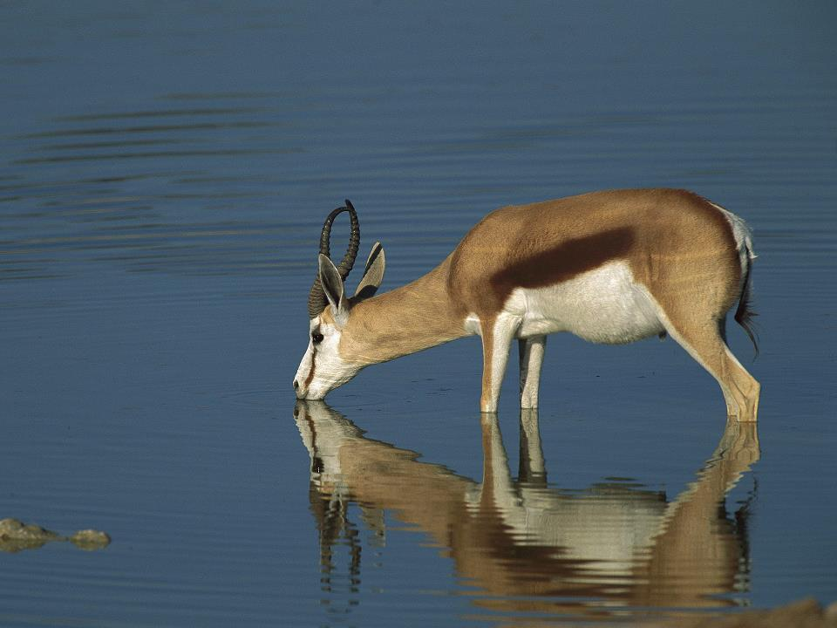
Próximo Estudio Dominical
Invierno 2015-16/Tema: El Refugio en la tormenta: Salmos acerca del cuidado de Dios
Sesión 4: El refugio del estímulo de Dios
3 de enero de 2016
Leer y meditar en:
(Salmos 42:1-3, 6-8; 43:3-5)

Slide 18


